Slide 1
Assemblée Générale
Exposé de politique générale
Achille Stocchi
10-Mars-2011

Slide 2
Achille Stocchi (47 ans)
Professeur à Paris-Sud
Chercheur au LAL (Babar, SuperB)
Etudes Universitaires et Thèse de « laurea » à Milan (1990)
Thèse de Doctorat au LAL (DELPHI) [Patrick Roudeau] (1993)
CNRS – CR1 (1993) - DR2 (2004) - Professeur (2007)
DELPHI (LEP1/LEP2) (1991-2003) Détecteur Vertex / analyse des données
BaBar (2003-2010) Analyse des données
SuperB (2007→) Simulation, Dét. Cherenkov, Exp. Machine
Activités de Phénoménologie (1997→)
Direction : groupes DELPHI (LAL), BaBar(LAL), SuperB (LAL/France)
plusieurs groupes de physique, Physics coordinateur,
Deputy-Spokeperson (DELPHI)
Enseignements universitaires en Licence, Master, Doctorat (+écoles d’été/hiver)
Direction de six thèses.
Direction : Master NPAC (2004→); Ecole Doctorale PNC (2008-2011); TESHEP(2007→)

Slide 3
Je souhaite une consultation de
toutes les instances du laboratoire
chefs de service
chefs des projets et individuelle
pour affiner et arriver à une politique qui soit la plus partagée possible
Ces consultations ont déjà commencé et vont continuer
Aujourd’hui en rappelant quelques résultats importants du passé récent
et en discutant les activités au laboratoire
(de façon non exhaustive)
je donne les grandes lignes de la politique générale

Slide 4
La mission du LAL est celle de proposer et mener à bien des projets de physique fondamentale en physique des particules, en astroparticules et en cosmologie en s’appuyant sur l’excellence de son service administratif et de ses services techniques
Récolter «les fruits des efforts» - Guide pour le futur
Exploitation et maintenance des projets en fonction
Programmer le futur (I)- «les risques calculés»
Préparation des projets Super/Advanced, ILC…
cohérence scientifique, choix technologiques et capacité à garder le cap sur nos missions prioritaires
Programmer le futur (II) - Diversification
Emergence de nouveaux projets de physique fondamentale
Assurer la R&D Technologie
Dégagement des axes prioritaires de R&D

Slide 5
Panorama des activités au LAL
Réalisations Mécaniques
ILC-CLIC
GRIF/EGEE
XtreamWeb
ATF2
LSST
BAORadio
Planck HFI
R&D
Technologie
THOMX
Cosmologie
et
Astroparticules
AppStat
Mighty Laser
Electronique
Pole Microélectronique
PHIL
ALPHA
VIRGO
XFEL
Coupleur
AUGER
CALVA
JEM-EUSO
SuperNEMO
Advanced VIRGO
PetaQCD
NEMO
LHCb
SuperB
Physique
des
Particules
H1
BaBar
ILC
Groupe Théorie
D0
ATLAS
SuperLHC

Slide 6
Les services techniques Projets de physique fondamentale
L’excellence des services techniques repose
→ sur la capacité rester à la pointe de la technologie
→ le potentiel humain ingénieur et technicien
Préserver et être attractif
Il est important que les services soient alimentés par les nouveaux défis de la recherche fondamentale, condition nécessaire pour garder la spécificité de
leur travail entre créativité, originalité et technicité
L’excellence et les compétences, mondialement reconnues (et aussi utilisées par d’autres laboratoires) définissent souvent nos contributions dans les projets
Contrôle Commande
Grilles
Microélectronique
Electronique digitale (ultrarapide)
Vide
Réalisations Mécaniques
…
PLANCK
ILC (CALICE)
ATLAS,SLHC
Quelques exemples récents
JEM-Euso
LHCb
VIRGO
CALVA
SuperB
PHIL
Nemo
J’utilise trois exemples pour illustrer ces points et passer quelques messages

Slide 7
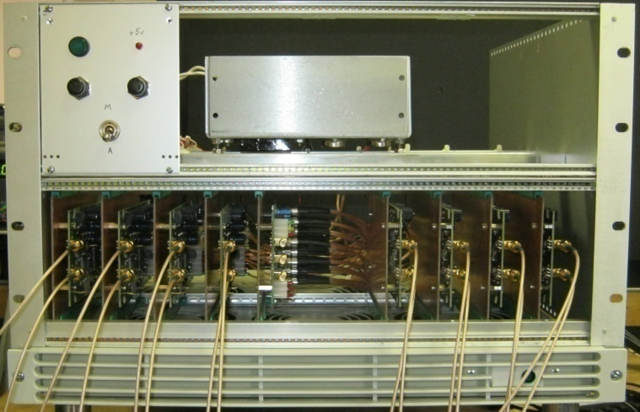
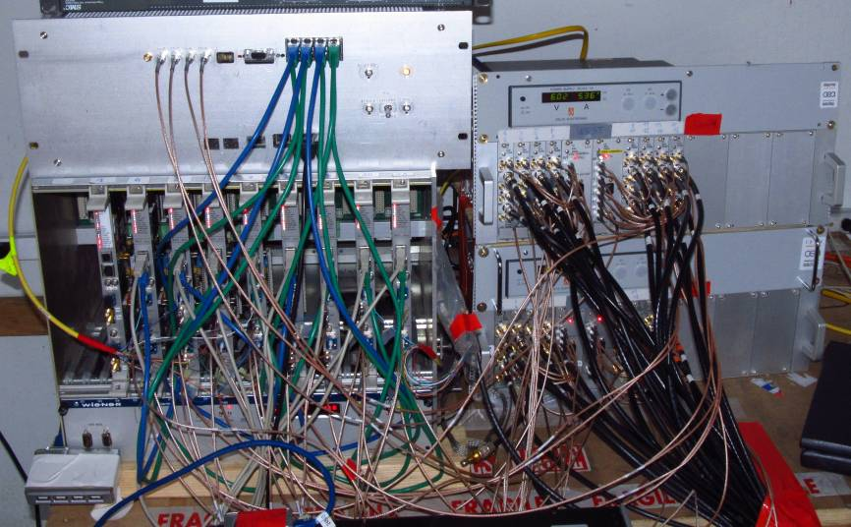
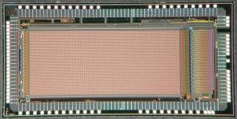
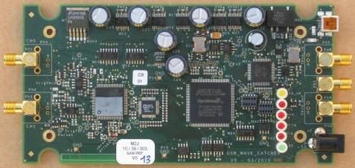
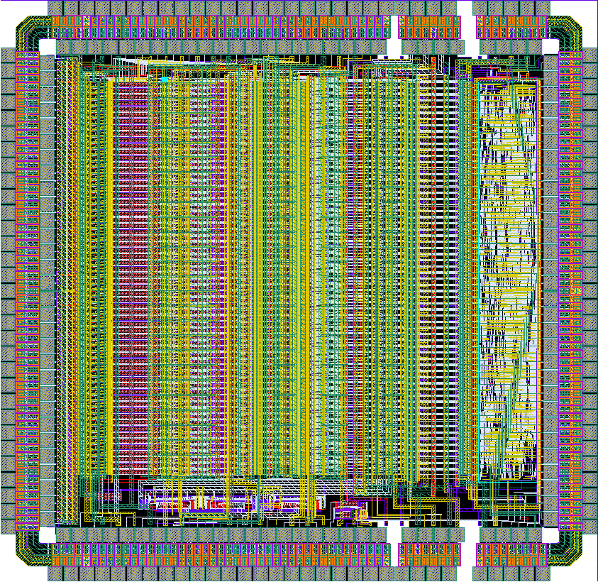
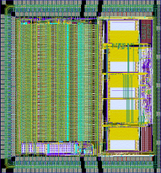
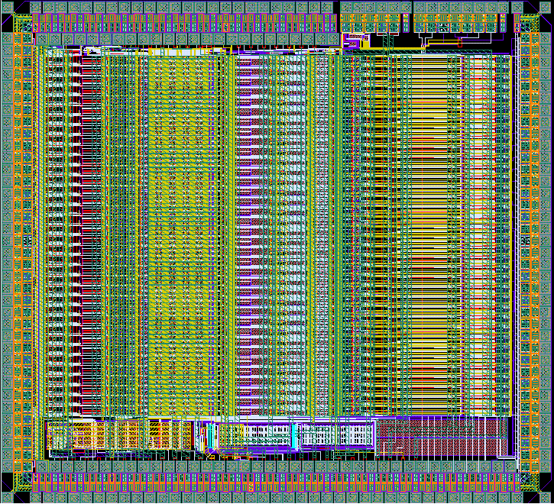
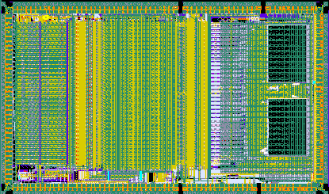
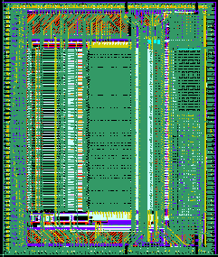
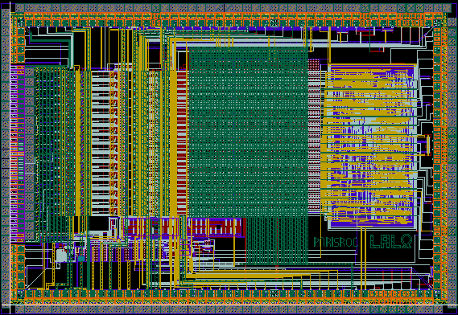
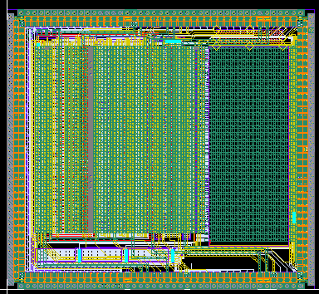
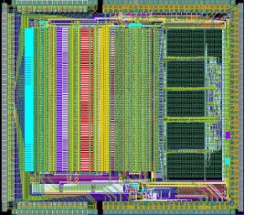
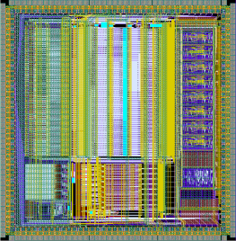
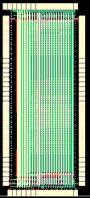
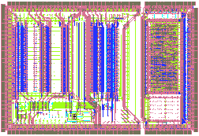
…définissent souvent nos contributions dans les projets (exemples)
Châssis USB_WaveCatcher 16 voies
=> CRT à SLAC et banc de test MCPPMT au LAL
Mémoires analogiques 12 bits - 3,2GS/s,
Précision en mesure de temps : 10ps rms
SuperB
BaoRadio
Carte USB_WaveCatcher
Châssis 32 voies BAO_radio à Pittsburgh
8 cartes ADC – 500MS/s - fibres 5Gbits
Trigger 4Khz => 8 serveurs en réception
Calculs de visibilité => ~ 1GB/s de traitement
La “Collection ROC”
Circuit SAMLONG
MAROC2
HARDROC1
SKIROC1
SPIROC1
SKIROC2
PARISROC1
MAROC3
HARDROC2
MICROROC
SPIROC2
OMEGAPIX
PARISROC2
SPACIROC

Slide 8




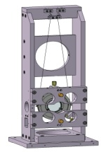
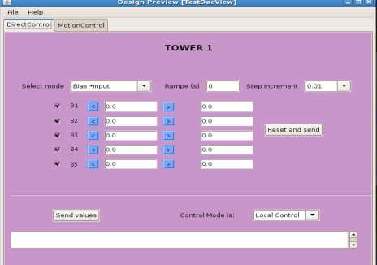
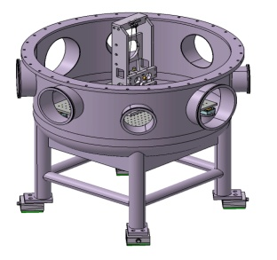
Rôle très important dans les réalisations des projets locaux
[cet axe devient de plus en plus important]
Calva,PHIL,XFEL,ThomX…
Informatique Temps Réel
Exemple :Synoptique Général pour le contrôle du lock du laser de CALVA
Tour 1
Tour 2
Tour 3
B1
B2
B3
B4
B5
B1
4
B2
B3
B4
B5
B1
B2
B3
B4
B5
5 Bobines
Pour les déplacement tx,ty,tz
Interface Graphique de paramétrage pour chaque Tour
Boucle d’asservissement
à 10kHz
Lecture des photodiodes
Calcul des corrections
Écriture sur les bobines
+ réalisations du SDTM

Slide 9
GRIF et GRIF/LAL dans WLCG
CPU contribution per site (France)
Jan. - Dec. 2010
Courtesy LCG France (F. Chollet)
GRIF le 2eme site français
après le CC
la France est un des plus gros pays contributeurs à WLCG (a part les USA)
GRIF (Grille) au LAL …des contraintes et des coûts… mais beaucoup de bénéfices :
financement d’infrastructures, ressources disponibles pour les expériences LHC et tous les utilisateurs + Réussite humaine d’une aventure collective (6 labos)
coupes budgétaires de cette année : investissements en 2011 ?

Slide 10
Panorama des activités au LAL
Réalisations Mécaniques
ILC-CLIC
GRIF/EGEE
XtreamWeb
ATF2
LSST
BAORadio
Planck HFI
R&D
Technologie
THOMX
Cosmologie
et
Astroparticules
AppStat
Mighty Laser
Electronique
Pole Microélectronique
PHIL
ALPHA
VIRGO
XFEL
Coupleur
AUGER
CALVA
JEM-EUSO
SuperNEMO
Advanced VIRGO
PetaQCD
NEMO
LHCb
SuperB
Physique
des
Particules
H1
BaBar
ILC
Groupe Théorie
D0
ATLAS
SuperLHC

Slide 11
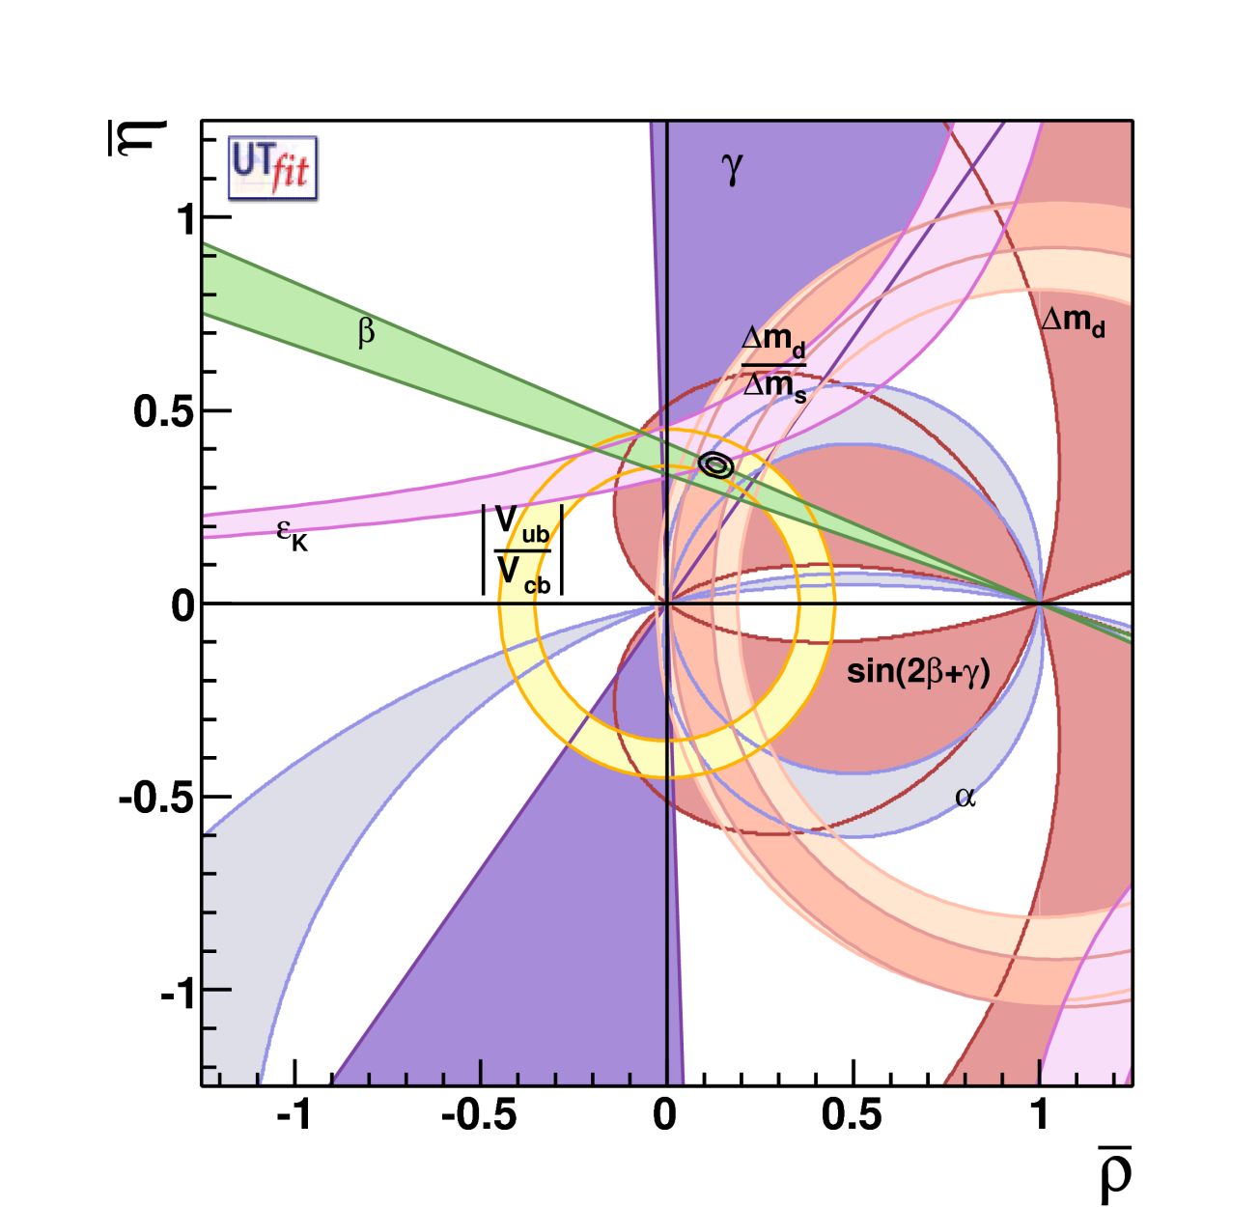
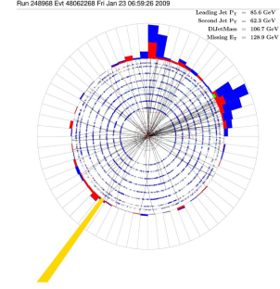
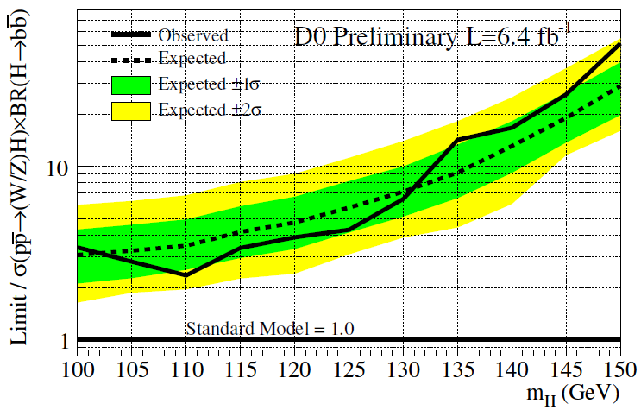
Physique
des
Particules
Le passe récent…encore présent
Babar
Fin du fonctionnement de la machine (2009) et vers la fin de l’analyse de données.
Foisonnement de résultats dont l’impact est au delà des attentes
PEPII (SLAC)
e⁺e⁻
@ 10.58 GeV
Legacy: CKM est la source principale de la violation de CP et
du mélange des saveurs. Pas d’évidences de Nouvelle Physique.
ICHEP 2010
D0
Fin du fonctionnement de la
machine (Octobre 2011).
Fin de l’ère Tevatron commencée à la
fin des années 80. Une mine de résultats.
Sur TeVatron
(FermiLab)
p p
@ 2 TeV
Legacy : Découverte du top et études, Physique de la saveur,
recherche (infructueuse) du Higgs et des Nouvelles Particules
Limites à 95% confiance
pour Higgs de 115 GeV:
Observée / prédiction SM = 3.4
Attendue / prédiction SM = 4.2

Slide 12
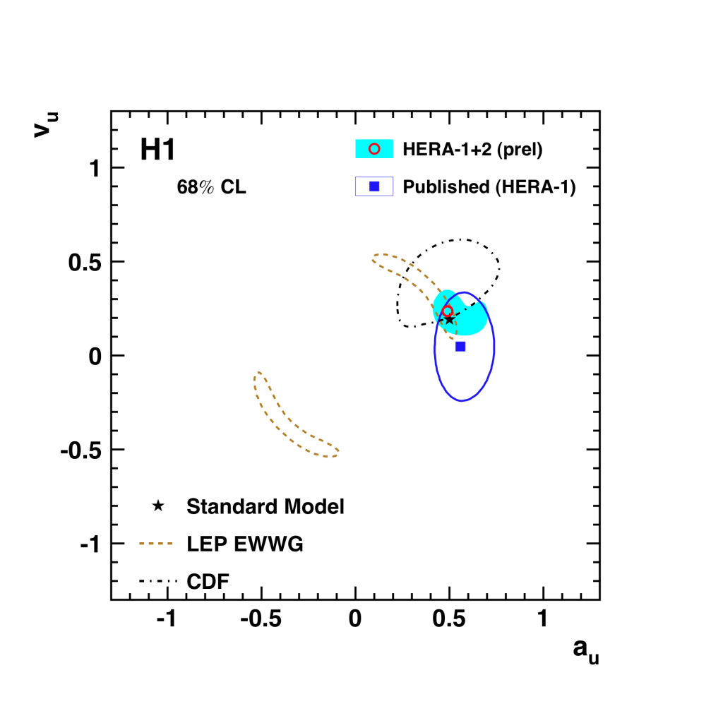
H1
Fin du fonctionnement de la machine
(2009) et vers la fin de l’analyse de
données.
Sur HERA
(DESY)
ep
(30/900GeV)
Legacy: Etudes des couplages CN, CC à grand Q²
et études QCD (PDF) + paramètres EW. Recherche des nouvelles particules. Analyse faisceaux polarisés et mesure de la polarisation
NEMO3
Fin de l’ère NEMO..,2,3.
Commencée au début 90
Modane
Legacy: désintégration 0νββ recherchée avec plusieurs noyaux et non observée.
Mesure <m(ν)> <1 eV

Slide 13
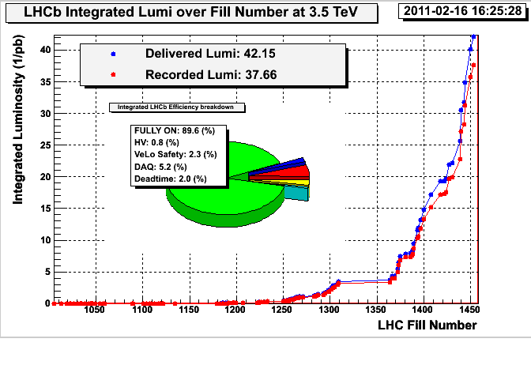
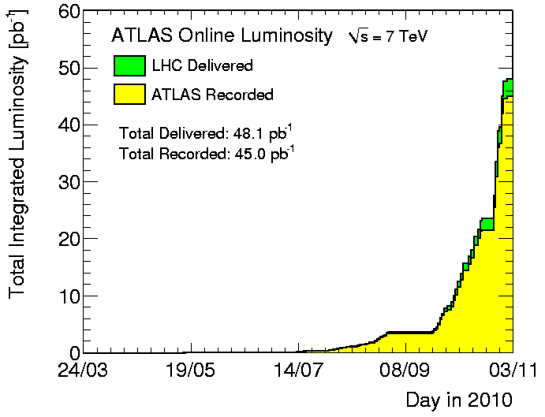
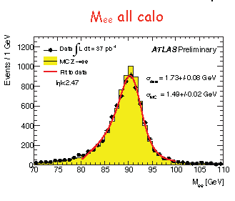
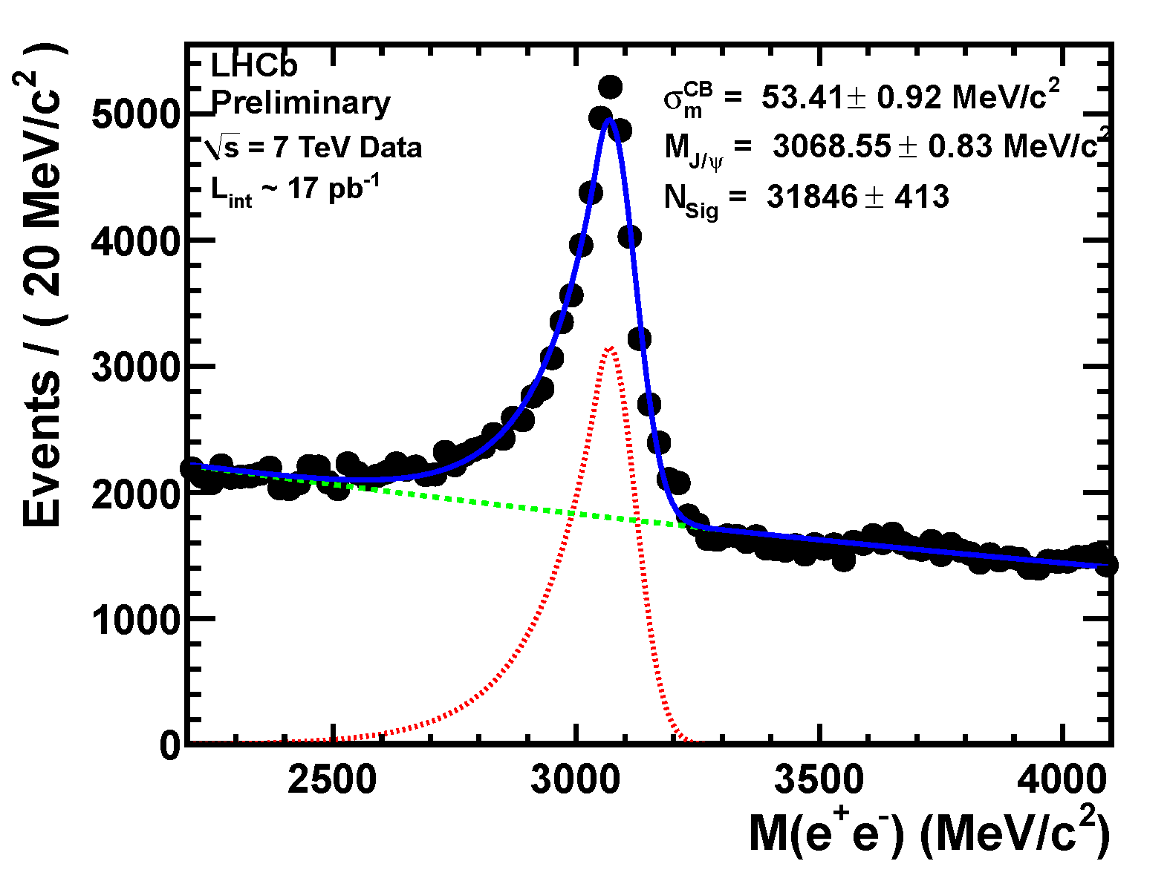
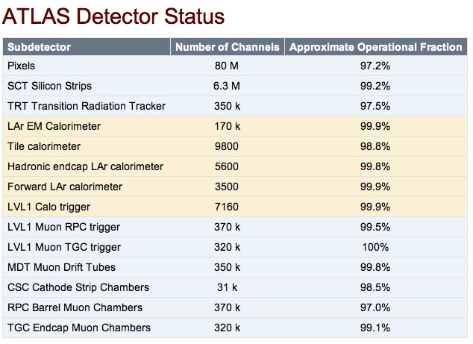
Le début du LHC
En 2010 LHCb et ATLAS ont enregistré ~50pb⁻¹
Tests des performances et canaux de calibration
ATLAS
LHCb
On peut commencer à sortir de la physique…

Slide 14
Estimation de luminosité pic et intégrée (transparent montré à Chamonix – Jan 2011)
Energy | 3.5 TeV
Beta* | 1.5 m
Bunch spacing | 75 ns
Bunch intensity | 1.2 x 10¹¹
Stored beam energy | 75 MJ
Days at peak luminosity | 135
Hübner factor | 0.2
Emittance [mm.mrad] | Beam-beam parameter | Peak Luminosity [cm⁻² s⁻¹] | Integrated Luminosity [fb⁻¹]
2.5 | 0.006 | 1.3 x 10³³ | ~2.7
2.0 | 0.007 | 1.6 x 10³³ | ~3.3
1.8 | 0.008 | 1.8 x 10³³ | ~3.7
150 ns: ~1.9 fb⁻¹
50 ns: ~2.8 fb⁻¹
1 - 3 fb⁻¹ parait possible pour 2011
14

Slide 15
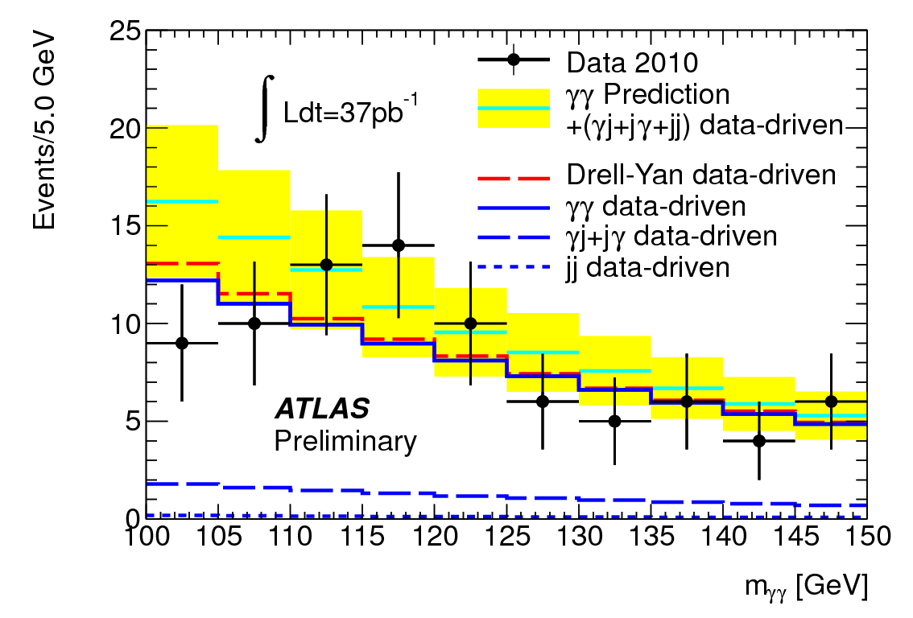
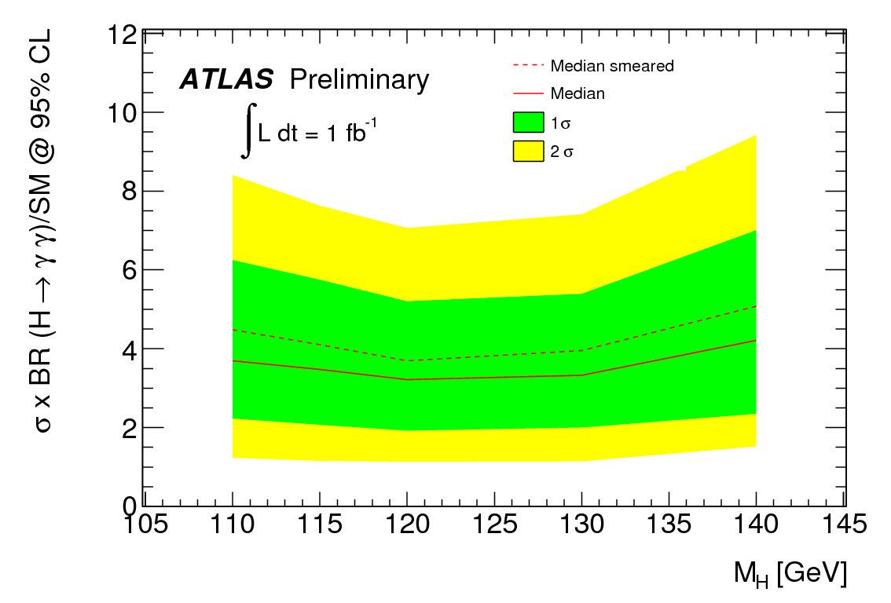
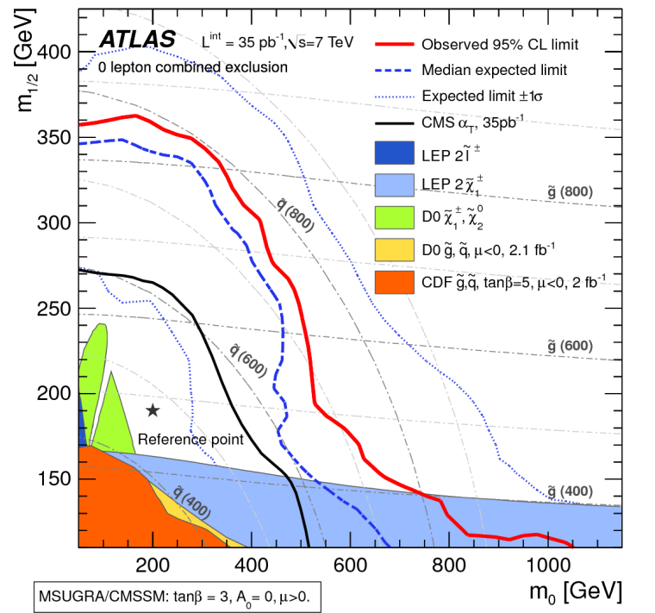
ATLAS
H→ γγ mieux qu’attendu.
En utilisant 1fb⁻¹ ATLAS pourra exclure le Higgs produit avec une section efficace 3.2-4.2 plus large que celle prédite par le Standard Model dans la région de masse [110-140] GeV
Plot d'exclusion de SUSY en mode 0-lepton
Avec les données de 2010 les limites mises par ATLAS
sont déjà meilleures que celles de FermiLab.

Slide 16
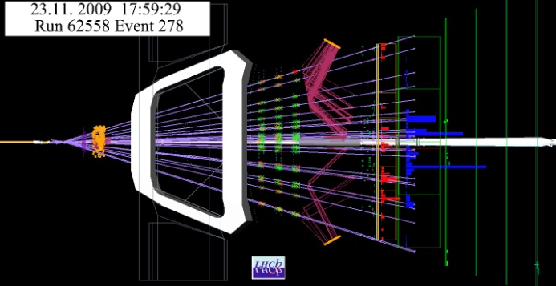

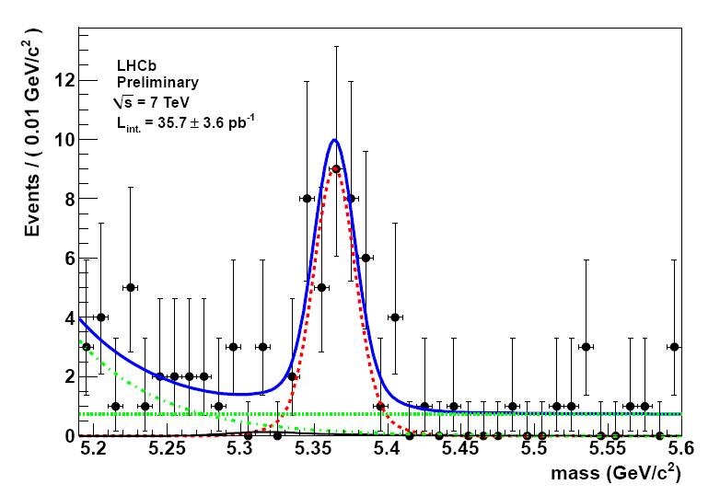
J/ψ directs
5.2 pb⁻¹
Mesure de la section efficace de production des J/ψ directs et des J/ψ en bins de p_{T} et rapidité
Première observation du mode B_{s}→ D_{s}K*⁰
J/ψ →pp
Pourra être utilisé pour la mesure de l’angle γ
Collaboration entre Groupe Théorie et LHCb.
Définition des études de physique intéressantes à faire
(publication possible de papiers phénoménologiques communs)

Slide 17
Physique
des
Particules
Au-delà du Modèle Standard
La nature et l’échelle de la Nouvelle Physique
Physique sur accélérateur
La voie « relativiste »
Augmentation de l’énergie
La voie « quantique »
Augmentation de la luminosité
D0
ATLAS→SLHC
« ILC »
BaBar → « SuperB »
LHCb
H1
Découverte des
nouvelles particules
Etude du Lagrangien
de la nouvelle physique
(secteur de jauge)
Secteur fermionique.
Etude du Lagrangien
de la nouvelle physique
(secteur fermions chargés)
Découverte des
nouvelles particules
Les constituants de la matière
Origine de la masse
Physique neutrino « hors accélérateur »
NEMO→ SuperNEMO
Neutrinos : Masse et nature
Suite à l’arrêt (et la fin des activités) de D0, H1, BaBar et le probable début du « ILC » >2020, la diversification des activités en plus du LHC passe par :
SuperNEMO, « SuperB »
Considérer l’implication dans des manips utilisant les désintégrations rares, les neutrinos avec/sans accélérateur
Le futur il faut le programmer maintenant

Slide 18
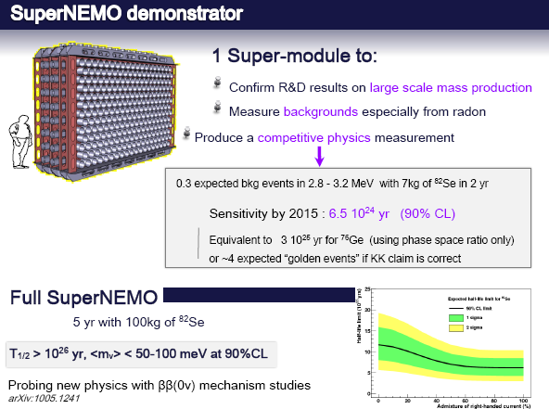
SuperNEMO
Super-module (SuperNEMO démonstrateur) pour
démontrer la R&D pour la large scale mass production
Mesurer les fonds (radon surtout)
En même temps produire des résultats :
0.3 evts de fonds (2.8-3.2 MeV) 7Kg ⁸²Se
SENSITIVITY : 6.5 yr 10²⁴ (90%CL) en 2015
BiPo-3 detector
Détecteur pour mesurer la radioactivité de ²⁰⁸Tl et ²¹⁴Bi pour le démonstrateur de SuperNEMO
SuperNemo 5 yr avec 100Kg ⁸²Se
Etat du projet : approuvé.
Problèmes de financement risquant de retarder le projet
Travail au LAL :
Design du shielding du démonstrateur
Design du shielding magnétique des PMT
Software : simulation du démonstrateur
Calorimètre électronique
Calorimètre mécanique

Slide 19
SuperB
PHYSIQUE : Opportunité unique pour chercher/ découvrir la Nouvelles Physique à quelques TeV et reconstruire le lagrangien de NP [Participation du groupe Théorie]
MACHINE : machine e+e- à l’U(4S) L= 10³⁶ cm⁻² s⁻¹ possible en utilisant les nouveaux schémas de collision testés a Frascati (DAFNE) avec la participation du LAL [Département Accélérateur]
DETECTEUR : récupération en partie de Babar, R&D très intéressantes dans plusieurs secteurs (Vertex, PID…) [Physique, Electronique, Instrumentation, Mécanique]
Le LAL a eu un rôle important dans la première phase et dans la phase en cours TDR : Responsabilités : régionale accélérateur, co-cordinateur de la physique, co-responsable PID, géométrie du détecteur, électronique, management….
Le projet SuperB est approuvé par le gouvernement italien 300 MEuros
et pourrait commencer à prendre des données en 2016-2017
Il faut maintenant se positionner pour la phase de contruction
Prevoir un passage devant le CS IN2P3, fin année 2011
LAL, LPNHE, Annecy, Grenoble, Strasbourg…

Slide 20
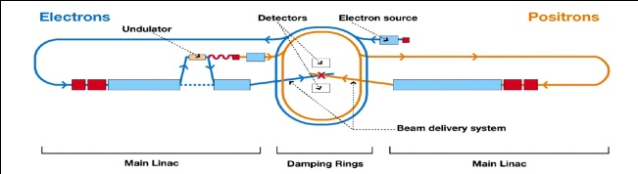

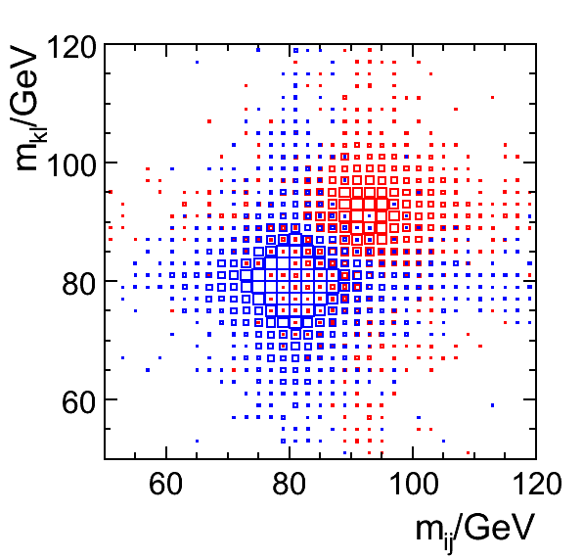
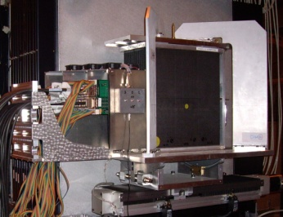
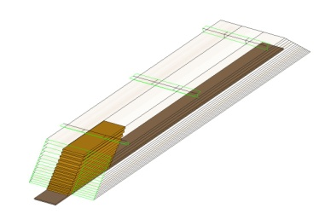
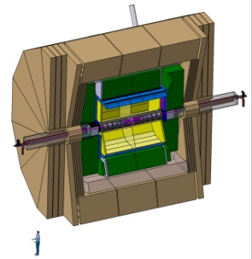

ILC
ILC sera une machine de découverte et de précision à l’ échelle du TeV
[Participation/Discussion groupe Théorie]
TDR in 2012
L’ accélérateur
Il faut être prêt pour “réagir” aux (early) découvertes au LHC
0.1 - 1 TeV CMS
40 km long accelerator complex
Détecteur R&D pour SiW ECAL
Z
Détecteur avec calorimètre
de excellente granularité
W
Développement de l’ électronique de front end, le design du
détecteur et l’assemblage + analyse des données du test beam
Physics Prototype
Testbeams
2005 – 2009 + 2011)
Technological Prototype
Testbeams 2011 – 2014)
LC Detector
3×15 cells
Short detector
slabs (×14)‏
Long detector slab (1)‏
Complete Tower
of 4 wafers = 18×18 cm²
Number of channels : 9720 (10×10 mm²)‏
Weight : ~ 200 Kg
Number of channels : 45360 (5×5 mm²)‏
Weight : ~ 700 Kg
Electromagnetic Calorimeter :
Cells : 110 10⁶
Total Weight : ~130 t

Slide 21
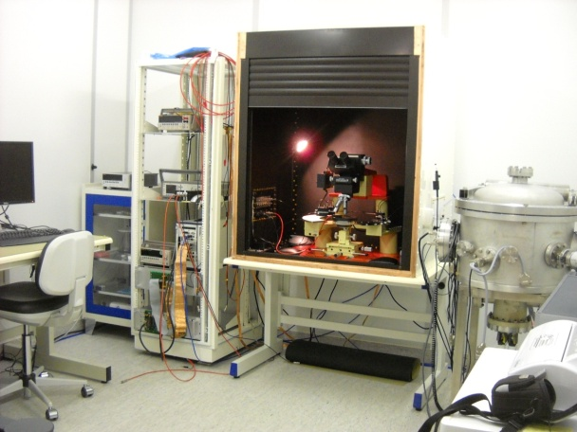
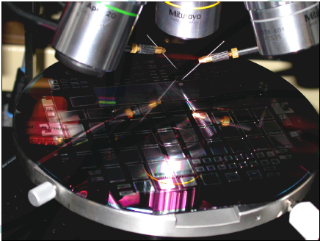
SLHC-ATLAS
Contributions au project Planar Pixel Sensor
Simulation planar pixel, activités de beam test au CERN,
activités simulation de physique (côté reconstruction et physique),
Contributions à l’électronique 3D SLHC
3D ASIC : 50 um x 50 um Analogue and Digital design en 3D
2D version reçu de Tezzaron
Etude en cours sur le démonstrateur 3D
Nouvelle Collaboration pour 3D (technologie alternative)
Electronique SiGe upgrade: nouveau amplifier pour l’upgrade ECAL -2015
LHCb Upgrade
(1.10³³ cm⁻²s⁻¹ × 4 ans) > 50fb⁻¹
Ce qui doit changer : readout à 40MHz & Trigger Flexible ➔Front End Electronic
  Le LAL à nouveau impliqué sur l’électronique du CALO
Réflexions sur les activités, suite au décalage de l’upgrade du LHC

Slide 22
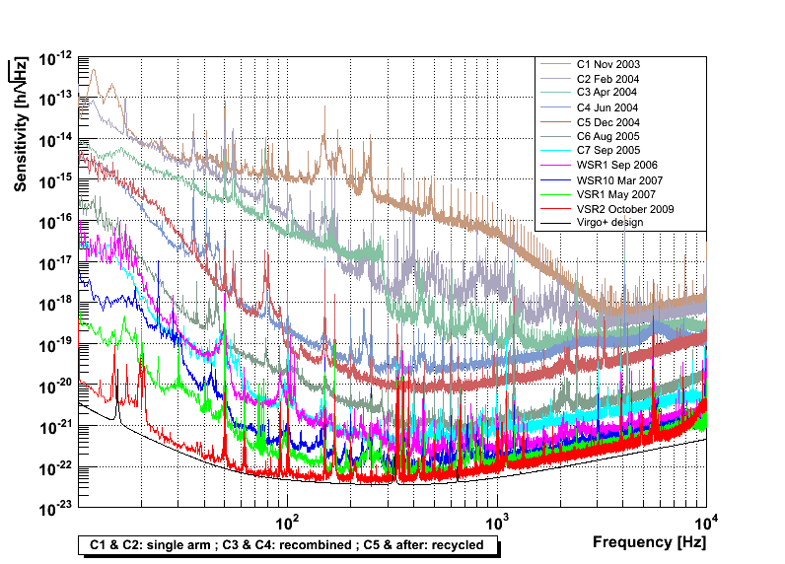
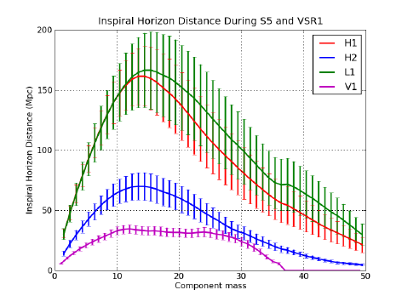
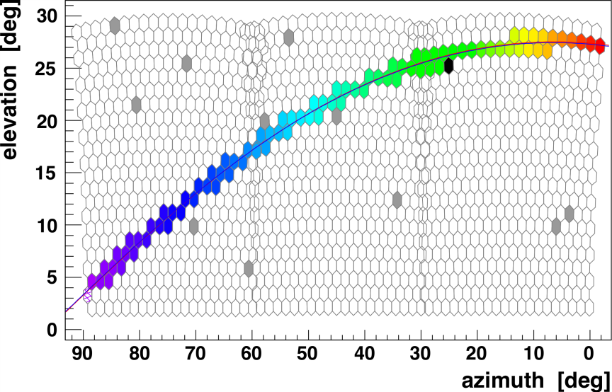
Cosmologie
et
Astroparticules
Le présent qui sera bientôt passé récent…
Virgo
Cascina
Pre-Legacy: les ITF ont atteint leurs sensibilités nominales. Collaboration mondiale LIGO-Virgo. Malheureusement, les sources ne sont pas encore au rendez-vous .
Auger
Travail en cours [Participation du groupe AppStat]
Management des données et des
simulations à LYON
Composition des cosmiques par les
muons
Étude des aérosols
Argentina
Pre-Legacy: Effet GZK observé. Il y a besoin de
statistique plus importante

Slide 23
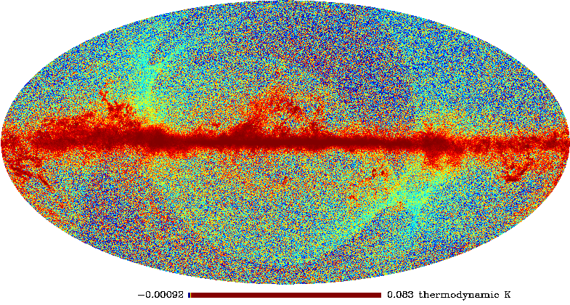
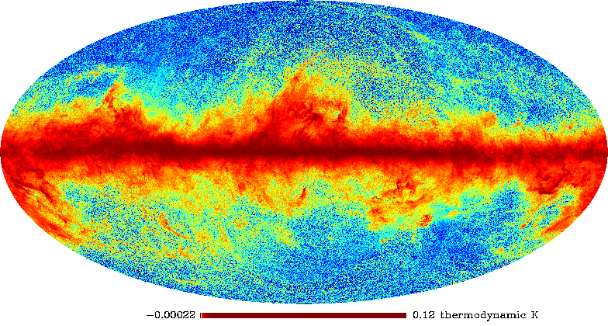
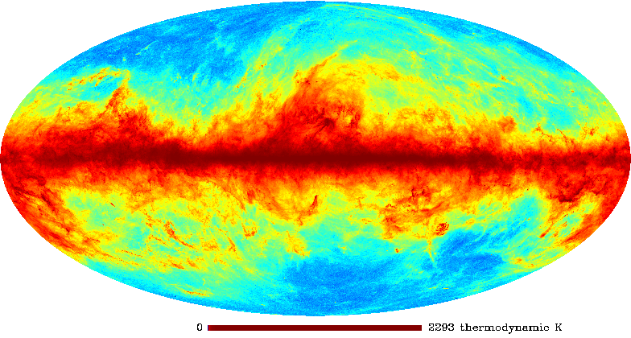
PLANCK
cartes à diverses fréquences (CMB-soustraites).
« Release des catalogues de sources »
Au début 2011 Planck a sorti 25 "early papers"
[10 mois de données ( ~3.10¹¹ samples.) ]
sur la physique galactique et les sources brillantes
pour un suivi avec d'autres télescopes (en particulier Herschel).
Responsabilités au LAL
Le DPU (réalisé au LAL) fonctionne très bien!
~3 couvertures complètes du ciel réalisées.
Responsabilité de la reconstruction des cartes
Activités au LAL
Caractérisation du comportement des détecteurs.
Estimations des spectres de puissance (polarisés)
Etudes de déflexion du CMB par la matière (masse tot. ν)
Tests de cosmologie par l'effet SZ et "fits cosmologiques"
Papiers de cosmologie et sur la polarisation prévus pour 2013.

Slide 24
Cosmologie
et
Astroparticules
L’Univers primordial – Matière et Energie Noire
Nouvelles Particules. Tests des lois fondamentales
Cosmologie de l’Univers Primordial
PLANCK HFI
LSST
« BAORadio »
Etude du CMB.
La composition de l’Univers
Energie Noire
Les nouveaux messagers/Univers «violent »
AUGER
« JEM-Euso »
V
VIRGO
AdvancedVIRGO
Rayons Cosmiques chargés de très
Hautes énergie. Nouvelles structures
Ondes gravitationnelles.
Relativité générale
Beaucoup d’autres expériences étudient la composition de l’Univers et
recherchent les nouvelles particules ou utilisent différents messagers.
Il faut également discuter la place d’expériences comme FLOWER

Slide 25
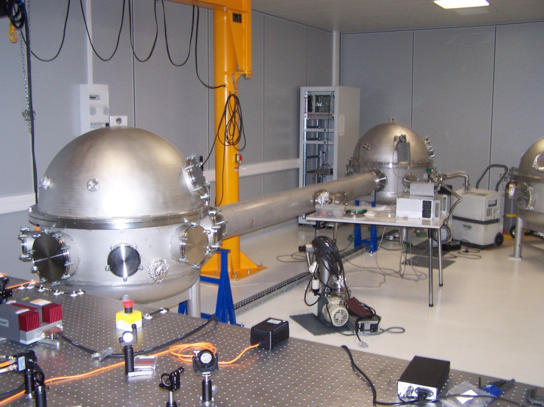
Advanced Virgo:
Améliorer la sensibilité d’un facteur 10
Approuvé en Décembre 2009
Plusieurs sous-systèmes testés dans Virgo+
Problèmes de financement qui vont probablement retarder
le projet
LAL impliqué sur le contrôle-commande de l’enceinte à vide
Acquisition du contrôle des cavités testée dans CALVA
Planning Prévu
Septembre 2011: arrêt de Virgo+
2014: interféromètre complet et début du commissioning
2015: premier run scientifique

Slide 26
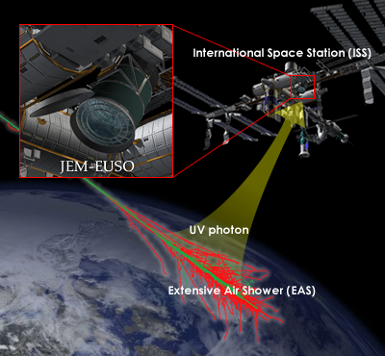

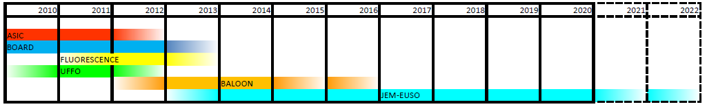
JEM-EUSO
Expérience spatiale pour la détection
de rayons cosmiques de très haute énergie
Surtout des activités d’électronique
ASIC – SPACIROC
  -> design : 09/2009 -> 01/2010,
  -> premier prototype : 10/2010,
  -> produire un 2eme prototype : 06/2011
Une électronique similaire est actuellement testée et sera utilisée pour l’expérience UFFO
observation
Russian launch !
CNES launch
(2014) ?
JAXA launch ?
ISS prolongation ?
JAXA decision ?
Japan decision ?
Situation incertaine. CNES lunch → en 2014.
Décisions JAXA,ESA,NASA reportées…
ESA, NASA decision ?

Slide 27

BAO/Energie noire: LSST & BAORadio
Coll. (LAL/IN2P3+Irfu) (~ 4 ans)
Les développements techniques en électronique et acquisition/traitement du signal
avancés de manière satisfaisante
Développement de l’électronique de lecture de la caméra LSST - LAL, LPNHE
Banc de test (froid/chaud) et qualification des circuits ASPIC (~600)
Contribution au système filtre: banc test mécanique du changeur de filtres
BAORadio: développement d’une chaîne électronique analogique/numérique et le système d’acquisition/traitement pour l’interférométrie à 21 cm (LAL,Irfu)
Collaboration avec l’observatoire de Paris / station de Nançay sur le projet FAN (réseau phasé au foyer du grand radiotélescope de Nançay) et programme d’observation large bande
Projet de corrélateur avec ferme de GPU+électronique LAL-Irfu (US/Canada/France) - partenariat avec la Chine (NAOC)
Suite à la validation des options techniques
Année 2011 importante
Il faut discuter ce projet dans le cadre budgétaire actuel et par rapport à des projets beaucoup plus « gros » SKA / LOFAR

Slide 28
Le Département Accélérateur doit continuer
à mener un programme original de recherche et développement dans ce domaine.
En s’insérant
dans la stratégie scientifique du laboratoire de participation à des grands projets internationaux
En assurant
le développement des TECHNOLOGIES innovantes et des nouvelles idées de DESIGN.
Cercle vertueux : technologie/design/projet s’alimentent de façon réciproque
En développant
des projets locaux (training)
Cerise sur le gâteau
les retombées sociétales
Exemples du cercle vertueux
Projet locaux
Grands projets
Coll. Internationales
Technologie et design
RF chaude (3 GhZ, RF guns)
Sources e+
MIGHTYLASER
(Cavite Fabry Perot @ATF)
Photo injecteur @ LAL
PHIL
CLIC/ILC
SuperB
ThomX
Machine Laser/Compton
Retombées médicales et dans le « culturel »

Slide 29

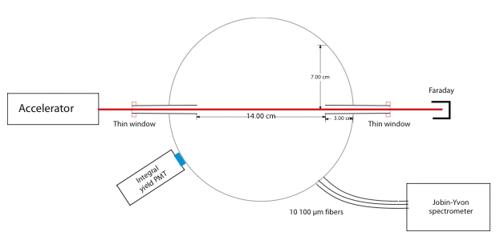
RF input
déjà monté
Photo Injecteur au LAL.
Premiers faisceaux en 2010
Plusieurs difficultés en 2010
(laser, modulateur).
.
Une priorité du laboratoire: machine locale, R&D de pointe (paquets (ultra) courts ~1ps→100fs)
sur les canons photocathodes, diagnostic...
→ accélération laser/plasma « externe » a besoin d’un SuperPHIL (EQUIPEX CileX)
Buts en 2011→Reprise en avril 2011 : Mesures énergie , dispersion, taille
→Accueil première manip: mesure fluorescence haute atmosphère (RCHE)
→Installation transfert cathode+valise
→Installation et conditionnement canon PHIN… et faisceaux avec PHIN
ICT1
ICT2
RF gun
YAG 1
YAG2
YAG3
BPM
laser
Beam catcher
solenoids
YAG4
Il faut des moyens conséquents aux ambitions
Première manip sur PHIL (été 2011) :
Mesures du rendement de
fluorescence dans l’azote et l’air
10% dispersion énergie
Durée d'un paquet: ~ ps
Beam : 0.5 mm (X et Y)
PHIL
  Finalité : Précision sur la mesure de l’énergie des rayons cosmiques par fluorescence limitée par la précision sur le rendement de la fluorescence 15% → 5%
Spectromètre +
caméra CDD

Slide 30


Source compacte de Rayons X ( 50-90 KeV)
à haut flux (~10¹² ph/s)
rétrodiffusion Compton
faisceau d’électrons de 50 MeV
laser amplifié avec une cavité Fabry-Perot
Collaboration : CELIA, C2RMF,LAL, NEEL,
SOLEIL,THALES, ESRF, INSERM, UPS,UB1.
LAL porteur du projet (A.Variola)
Financement EQUIPEX 12MEuros
ThomX sera construit dans
l’ «Igloo » sur le campus d’Orsay
~2014 premières interactions
Quelques dates pour cette année 2011 :
21-23 Mars 2011 Workshop TDR-ThomX
~Juin 2011 kick-off meeting
Fin année 2011/ début 2012 entrée dans l’Igloo
(délicat dossier déclassement)
Le LAL fortement impliqué dans les prochaines années
POLCA (2000-2005) PLIC (2005-2010) MightyLaser(2010-2013)
Laser Continu Laser Pulsé Laser Pulsé
Fabry-Perot finesse 30000 Fabry-Perot finesse 30000 Fibre + Fabry-Perot finesse 3000-30000
DESY LAL ATF(KEK)
ThomX

Slide 31

XFEL
Flux très élevé de rayons X produit par des électrons accélérés et envoyés dans des onduleurs
Projet – Coupleur au LAL
FOURNITURE EN SERIE DE
640 (XFEL) et 30 (ILC) COUPLEURS 1.3GHz
Projet d’industrialisation
de ~ 20 M Euros
Coupleurs : assurent la transmission de l’onde HF provenant
des sources électromagnétiques (klystrons) aux cavités supraconductrices
Eté 2013 Livraison des derniers
coupleurs à l’IRFU
Année 2011 cruciale :
- Marchés : gaz, étuvage, eau…
Mise en service Salle Blanche
Contrôle du processus d’industrialisation Thales/RI
Conditionnement 4 + 22 Coupleurs de la présérie
Préparation de la phase du conditionnement en régime
de croisière (8 coupleurs par semaine)
Projet Accélérateur / SDTM
Essai d’industrialisation de composantes à haute technologie en vue de ILC
Les grands projets de machines pour la physique fondamentale
2011 est une année cruciale pour définir notre participation
à la machine SuperB
en synergie avec les activités pour le ILC
Evaluer aussi la continuation de nos activités sur ATF2

Slide 32
PetaQCD
ANR qui se termine fin 2012.
Il faut réfléchir à la suite
Objectif principal actuel
  Proposer une chaîne logicielle capable de construire automatiquement de multiples versions d’un algorithme LQCD spécifique, adaptées à une architecture matérielle précise
  Coup d’œil sur la Chaîne de
Futur : plusieurs pistes à explorer simultanément
  Ferme de GPUs est la plus prometteuse, pas la plus évidente
  La solution BlueGene/Q à envisager, pour mesurer les performances
Calendrier envisagé : à l’automne 2011
  Dépôt d’un dossier EQUIPEX pour une ferme GPU ou BG/Q
  Dépôt d’un dossier ANR blanc mixte hardware/software
  Dépôt d’un dossier ANR COSINUS-?? pour pérenniser projet actuel
  Susciter des vocations pour prendre le relais de P.R. et G.G. au LAL
  Fin théorique du projet actuel : octobre 2012
https://www.petaqcd.org/chain/
32

Slide 33
LAL doit poursuivre et accentuer sa vocation pour la transmission des connaissances par les activités d’enseignement…
enseignement à l’Université
Paris Sud LAL (IN2P3)
Attractivité pédagogie/recherche
assise internationale
Licence
Les stages: la porte d’entrée pour que les étudiants découvrent la recherche et y prennent goût
Accueil des étudiants en stage
Le LAL un « lieu étudiant »
Master
La force et la spécificité de nos Masters à l’Université reposent sur les liens étroits avec les laboratoires associés et leur excellence
Installations technologiques (CALVA,PHIL...) plateformes pédagogiques
Investissement : cours d’informatique par les ingénieurs
Thèses
accroître le nombre de thèses encadrées
par les physiciens et les ingénieurs
Paris Sud LAL (IN2P3)
Bilan dernières années : liens avec l’Université plus étroits
Il faut les resserrer davantage
…et par de la communication vers le grand public : Revue Elémentaire,
Science Aco, Master Class, Passeport des Deux Infinis, Conférences... )

Slide 34
Gouvernance du LAL
Changement à la direction du laboratoire.
Directeur adjoint : Fabien Cavalier
Fabien m’a accompagné dans la
phase qui a précédé ma nomination
Directeur Adjoint est celui qui codirige le Laboratoire, avec une attention particulière aux problèmes internes du Laboratoire et en particulier aux services techniques pour lesquels il reçoit l’aide du Directeur Technique
Direction technique : Bruno Mansoux
Directeur Technique coordonne les services Techniques. Il a aussi la mission spécifique d’établir et gérer les contacts avec le monde industriel.
Direction administrative :Brigitte Renard
Je souhaite que les rôles de responsabilité à tout niveau (postes de direction, chefs de groupe...) tournent plus rapidement.
Je veux associer le Conseil du Laboratoire pour étudier la façon de mener ces actions

Slide 35
Les Instances au LAL
ELECTIONS CL + CS le 7 et 14 Avril
Le Conseil du Laboratoire
Le Conseil Scientifique
Veille à la cohérence des activités avec la vie du Laboratoire.
Discute les problèmes sans tabou.
Le Président du Conseil Scientifique sera une personnalité du laboratoire non impliquée dans la direction
Associer le CL :
Encadrement CDD, thèses et suivi
Rotation des responsabilités
Structuration du labo
…
Discute et conseille la Direction sur
toute nouvelle proposition d’expérience,
et également toute proposition dans le cadre des appels à projet (ANR, EQUIPEX…)
Commission Paritaire Locale
ASPRO (Assemblée des Projets)
Joue un rôle important dans les campagnes d’avancement
Instance locale des responsables des projets de physique et technique
Assemblées d’Information
Ouvertes à tous. Informations générales
et discussion d’un thème en particulier…

Slide 36
Le contexte actuel / Changement du paysage
EQUIPEX : Deux projets approuvés : ThomX et Cilex
Il faut se préparer pour la deuxième vague des appels d’offre.
Budget : Mauvaise nouvelle. Baisse du SBNA et des financements sur projets
Présentation détaillée à la prochaine ASPRO
juste un chiffre nous disposons de -400KEuros (~ -15%) par rapport à 2010
Suite aussi aux entretiens budgétaires, il faut changer les pratiques
En Attente :
Nouveau appel d’offre pour élargir les DIM (14→16). Il faut essayer de faire en sorte que la Physique des Deux Infinis soit DIM
P2IO Nous sommes en attente des nouvelles imminentes (avant la fin Mars)
PLAN CAMPUS – Déménagement.
Récentes présentations aux vœux, je consacrerai une Assemblée d’Information à ce sujet
Je commence à m’ impliquer dans les réunions des directeurs du Campus

Slide 37

Communication/informations vers le laboratoire :
Assemblée d’information
Mails d’information et pour faire passer des messages
Prendre l’habitude de regarder la page que Catherine Zomer met a jour :
Intranet : http://intranet.lal.in2p3.fr/spip.php?rubrique115
37

Slide 38
Quelques dates à retenir au mois de Mars et Avril:
Inauguration Salle Assemblage 14 mars 2011
SiW Ecal (Calice)
• Réunion exceptionnelle du CL 15 mars 2011
• Première ASPRO 18 mars 2011
Workshop ThomX 21,22 et 23 mars 2011
Habilitation F. Machefert 28 mars 2011
Apres midi NEMO3 au printemps
Election CL et CS 7 Avril
Assemble d’information 8 avril 2011
Conseil du labo 8 avril 2011
Remise du Prix A. Lagarrigue 2010 26 avril 2011
à Michel Davier

